Slide 1
서버프로그램 구현 포트폴리오
PPT
김정엽

Slide 2

목차
Table of contents
1. 개요
2. 사용 기술
3. ER Diagram
4. 구현 기술
5. 개선 방향

Slide 3
1. 개요
쇼핑몰 검색 및 경매지원 사이트
‘다나와’ 같은 쇼핑몰 검색 사이트를 구현하여 사용자에게 쇼핑 정보를 제공하고, 중고물품 거래 게시판 및 경매 시스템 등을 통해 부가 기능 지원
개발 기간
2개월 소요
개발 인원
1명
내용
시스템 방식 – MVC2

Slide 4
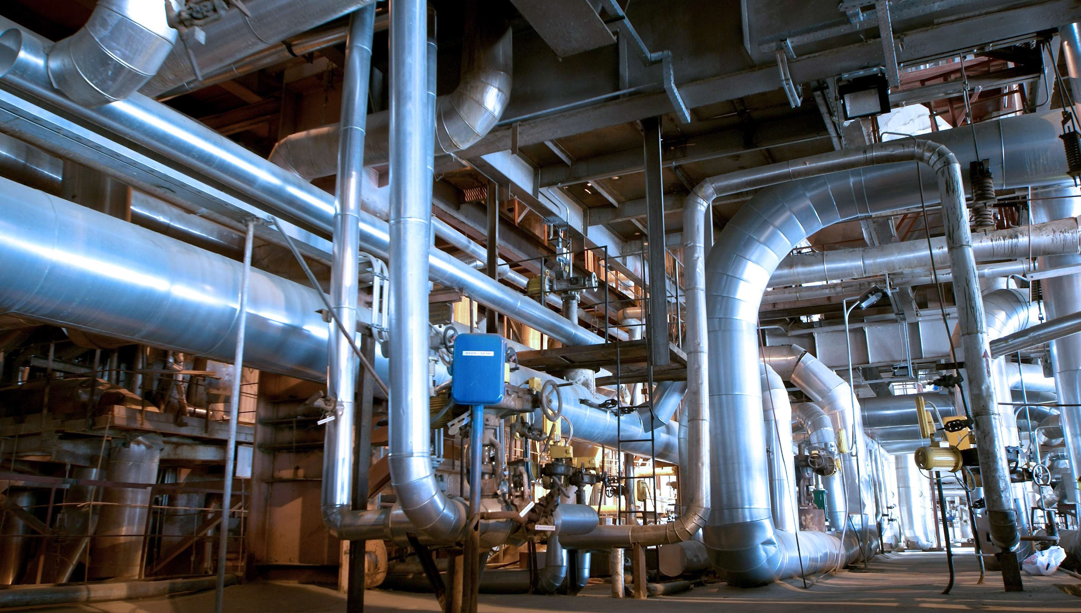





2. 사용 기술
JAVA(JSP)
ORACLE DB
HTML/CSS/JS
jQuery
AJAX

Slide 5
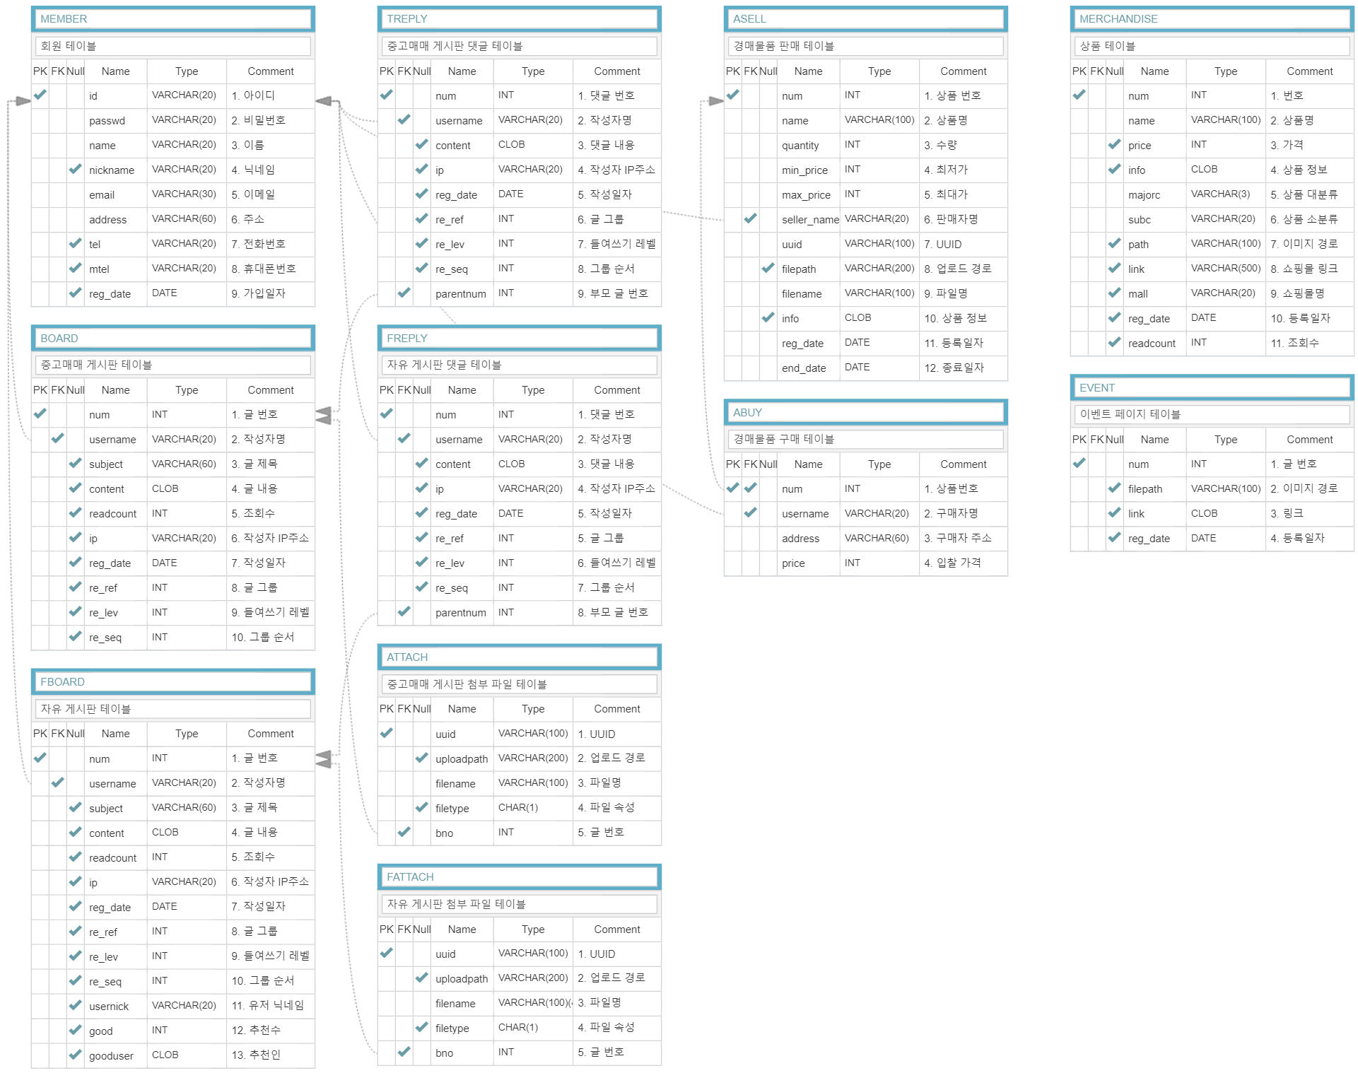
3. ER Diagram

Slide 6
4. 구현 기술
내용
01
02
03
인터페이스
회원 기능
게시판 기능
개발 환경(DB 연동)
에러 페이지 처리
메인 화면
회원 가입 - 아이디 중복 확인(AJAX)
로그인 서비스(세션, 쿠키)
회원 정보 수정 및 탈퇴
계정 정보 찾기(이메일 전송)
쇼핑 정보 제공(페이징 처리)
관심항목(장바구니) 추가(세션)
글 작성, 수정, 삭제 구현
파일 업로드/다운로드
게시물 답글(JDBC 트랜잭션)
게시판 항목별 검색
게시판 추천, 댓글(AJAX) 구현
04
05
기타 기능
관리자 기능
뉴스 제공(Naver 검색 API)
경매 기능 구현(결제 API)
회원 및 게시판 관리(수정. 삭제)
- 일괄 처리
데이터 시각화 기능(구글 차트)

Slide 7
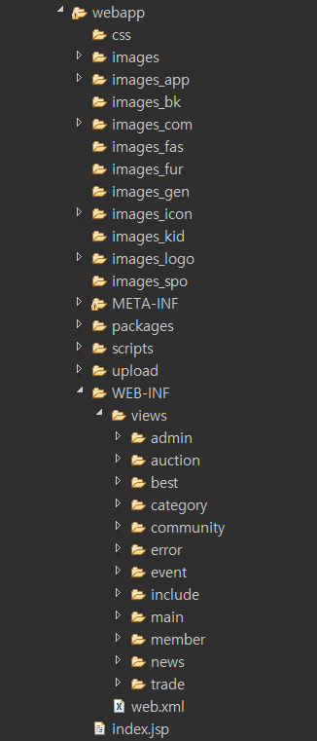
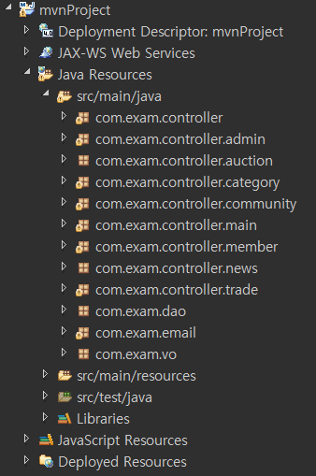
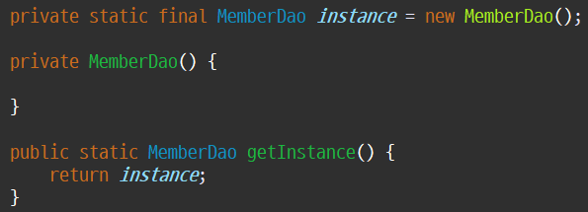
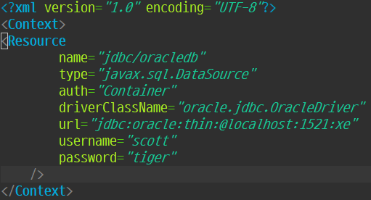
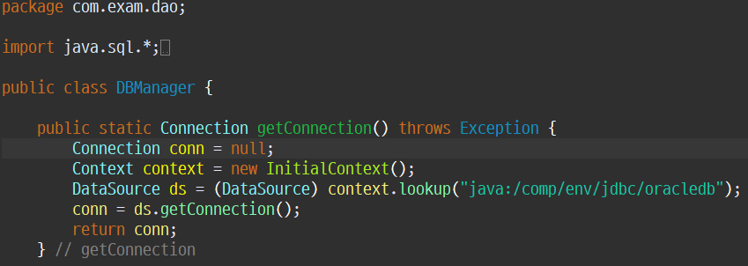
4. 구현 기술
1) 인터페이스
(1) 구현 환경(DB 연동)
- MVC 2
1. View(JSP)
2. Controller(Servlet)
- DAO
3. Singleton pattern - DBCP(커넥션풀) 4. context.xml 5. DBManager.java
1
2
3
4
5

Slide 8
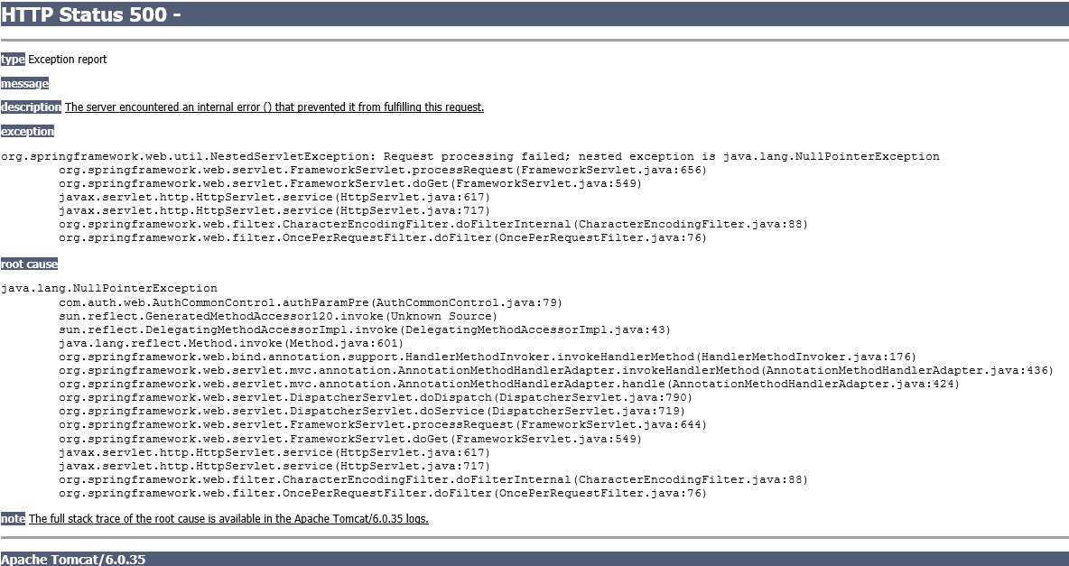
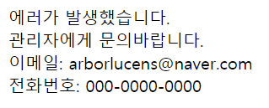
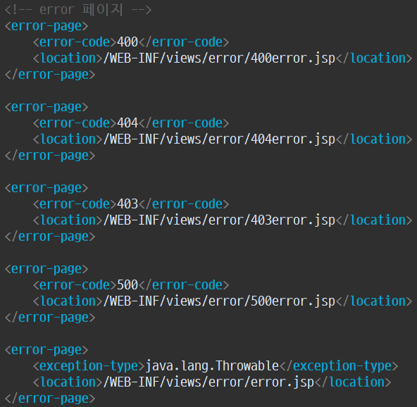
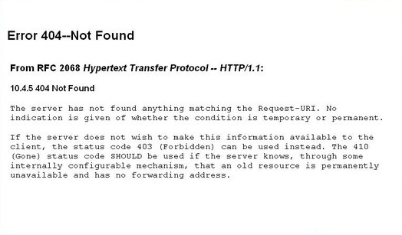
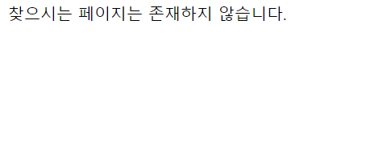
4. 구현 기술
1) 인터페이스
(2) 에러 페이지 처리
1. 500 Internal Server Error 화면 대신 출력 2. HTTP 404 화면 대신 출력 3. web.xml
1
3
2

Slide 9
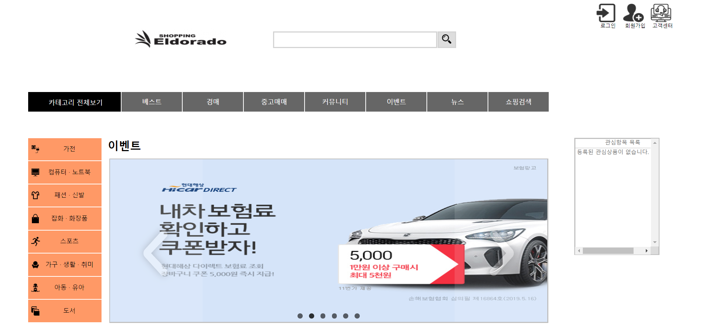
4. 구현 기술
1) 인터페이스
(3) 메인 화면
1. 로그인, 회원가입 서비스 2. 상품 전체 검색 3. 기능 목록 4. 상품 NAV 영역
5. 관심항목 목록
1
2
3
4
5

Slide 10
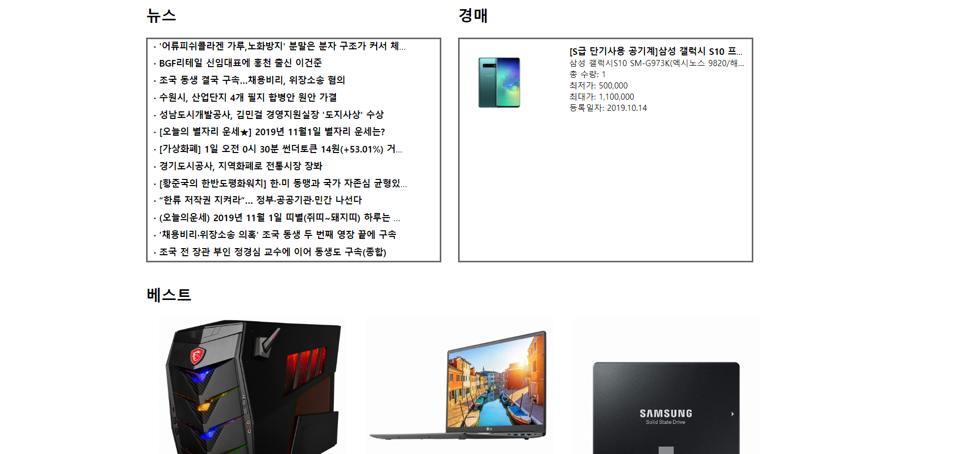
4. 구현 기술
1) 인터페이스
(3) 메인 화면
1. 뉴스(Naver API)
- 시간 순 2. 경매 - 날짜 순 3. 베스트
- 조회수 순
1
2
3

Slide 11
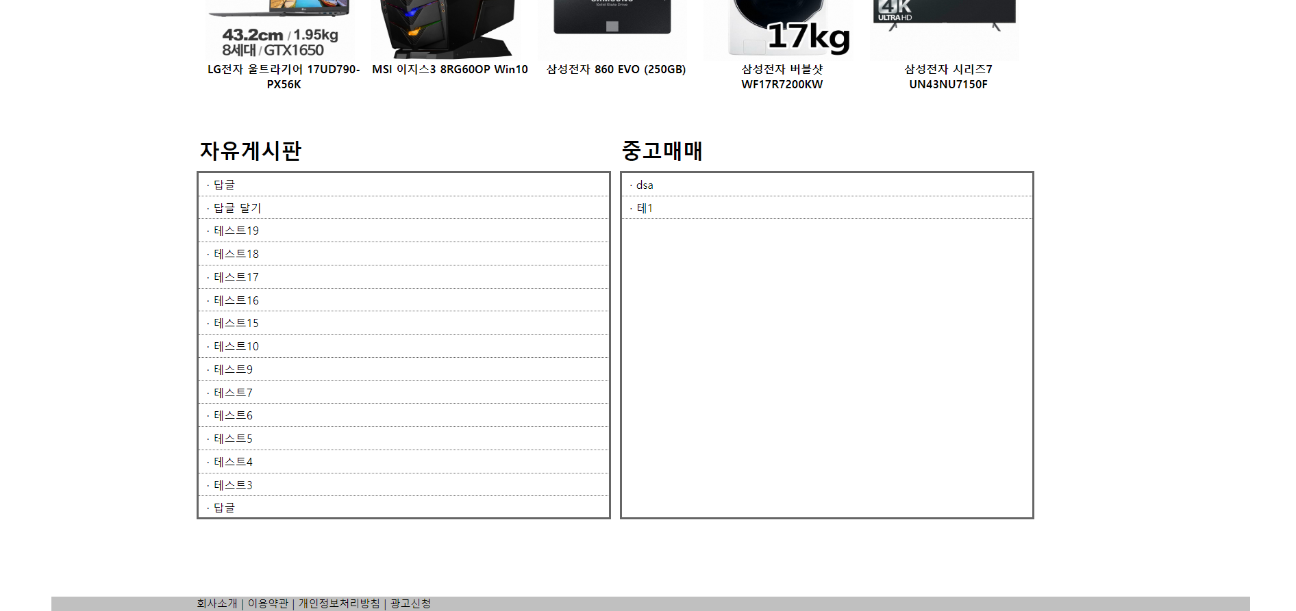
4. 구현 기술
1) 인터페이스
(3) 메인 화면
1. 최근 등록된 상품
- 시간 순 2. 자유 게시판 - 등록일자 순 3. 중고매매 게시판
- 등록일자 순
1
2
3

Slide 12
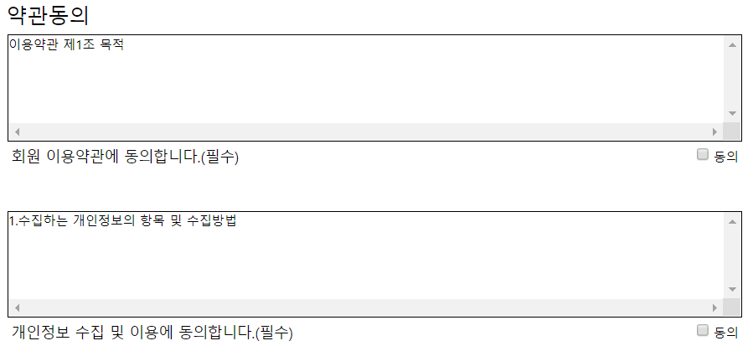
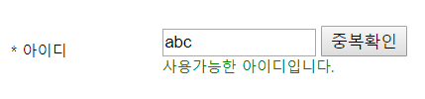
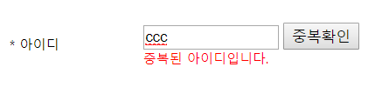
4. 구현 기술
2) 회원 기능
(1) 회원 가입
1. 약관동의
- 동의 체크 없이
가입 불가
2. 아이디 중복확인
- AJAX 방식
1
2

Slide 13
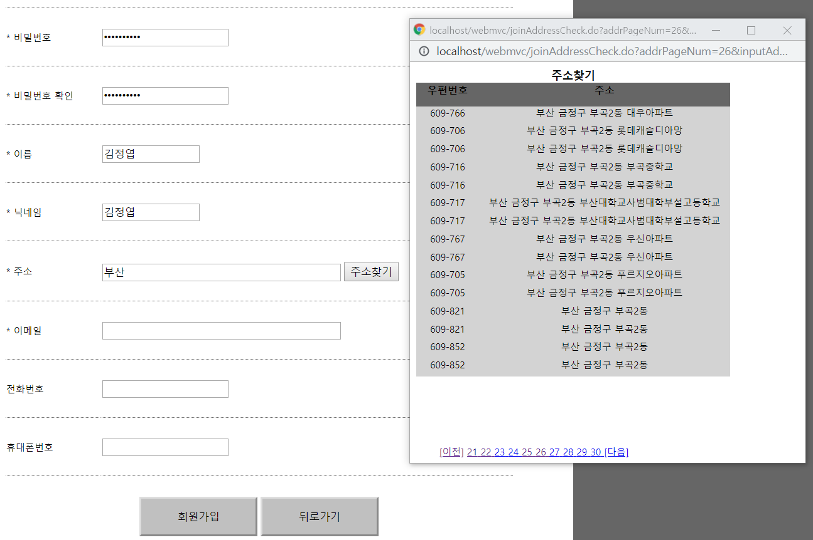
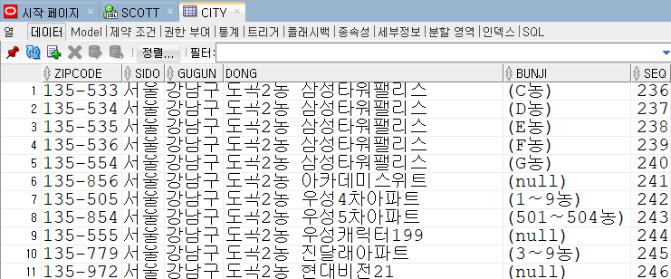
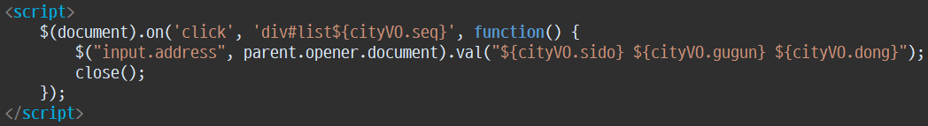
4. 구현 기술
2) 회원 기능
(1) 회원 가입
1. 주소 찾기 지원
- 우편번호 xls 파일을 DB에 import
2. DB에 저장된 주소
정보 중 검색 결과와
일치하는 데이터를
List로 제공
3. 새 창에서 주소 선택
하면 부모 창으로 전송
1
2
3

Slide 14
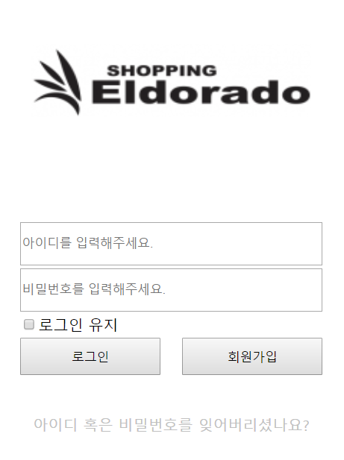
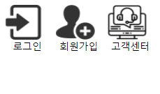
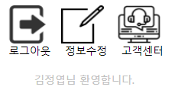
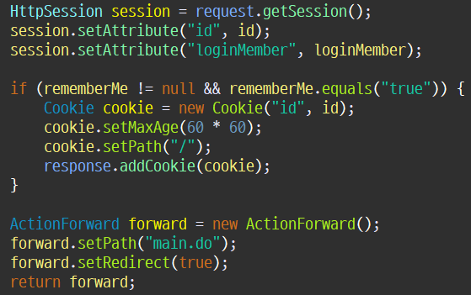
4. 구현 기술
2) 회원 기능
(2) 로그인 서비스
1. 메인 화면 이동
2. 로그인 입력 창
- 로그인 유지 체크 시 쿠키 저장
3. 계정 찾기 기능
4. 로그인 시 아이콘 및
기능 변경
4
1
2
2
3

Slide 15
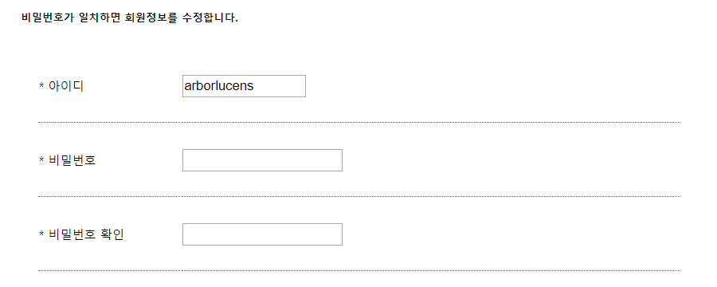
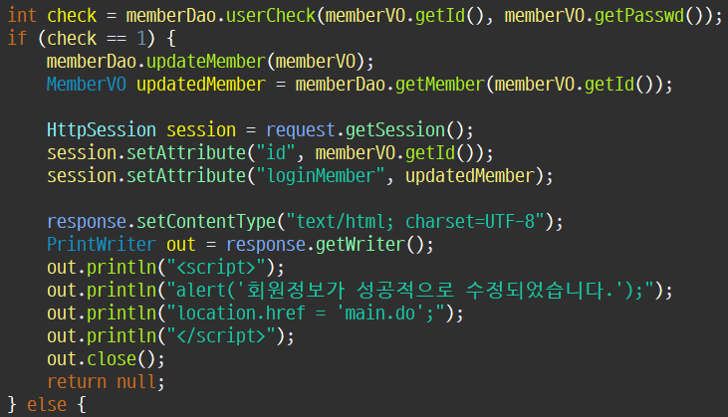
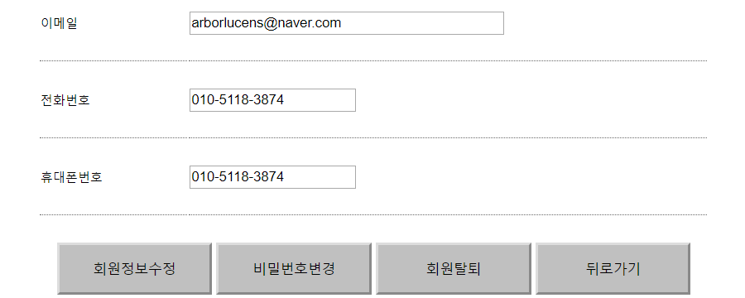
4. 구현 기술
2) 회원 기능
(3) 회원 정보 수정 및 탈퇴
- 회원 정보 수정
1. 비밀번호 일치 시 수정 진행 2. 비밀번호 변경 및 회원 탈퇴 기능 지원
1
2

Slide 16
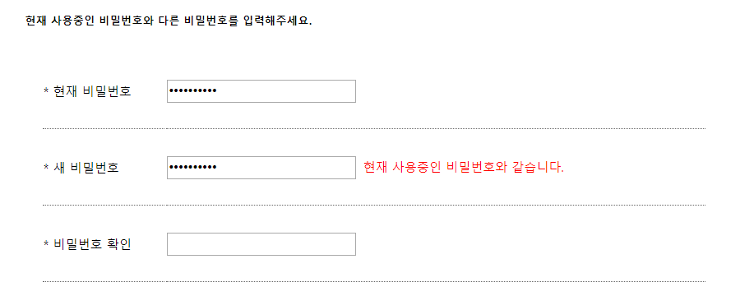
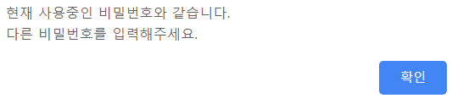
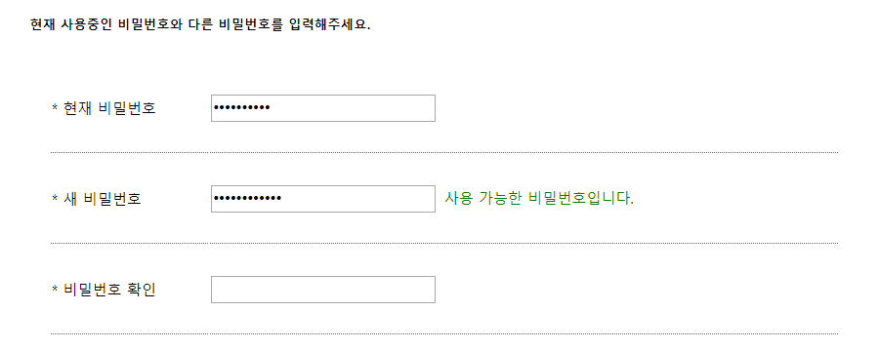
4. 구현 기술
2) 회원 기능
(3) 회원 정보 수정 및 탈퇴
- 비밀번호 변경
1. 현재 비밀번호와 새 비밀번호가 일치할 경우 변경 불가 - AJAX 방식 2. 그대로 진행 시 alert 출력
1
2

Slide 17
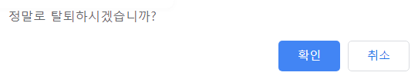
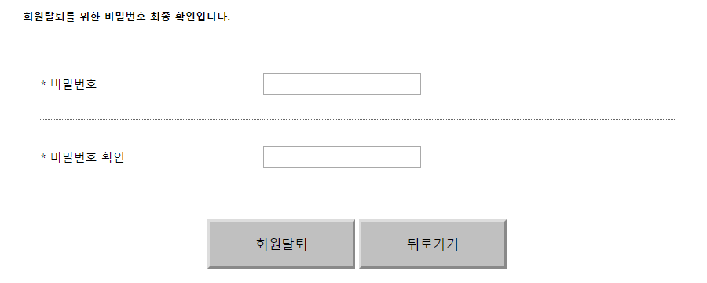
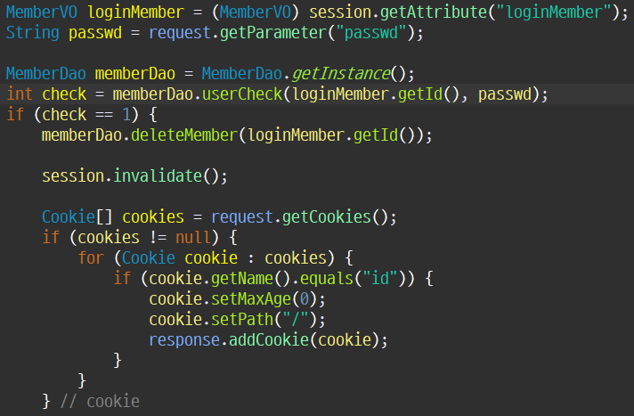
4. 구현 기술
2) 회원 기능
(3) 회원 정보 수정 및 탈퇴
- 회원 탈퇴 1. 회원 탈퇴 클릭 시 alert 출력 2. 비밀번호 일치 시 탈퇴 진행 3. 탈퇴 시 쿠키 초기화
1
2
3

Slide 18
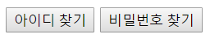
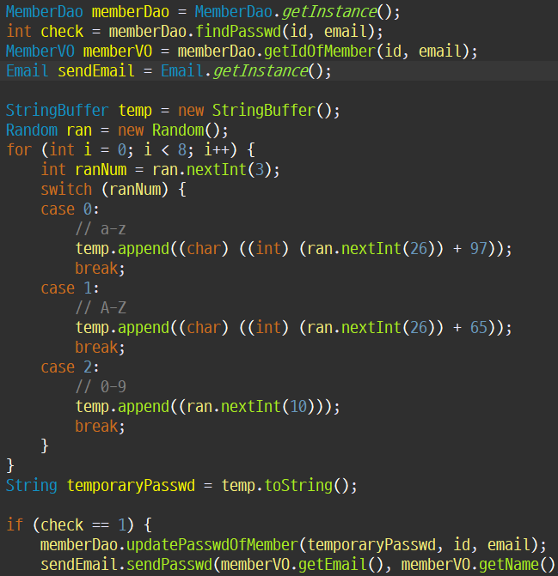
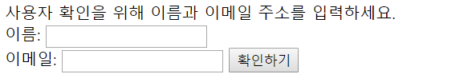
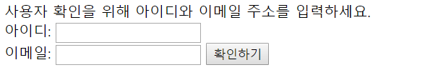
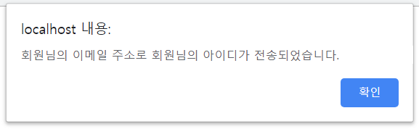
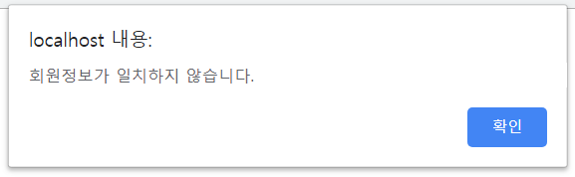
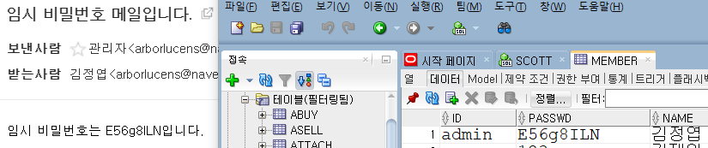
4. 구현 기술
2) 회원 기능
(4) 계정 정보 찾기
1. 로그인 화면에서 계정 찾기 클릭 시 아이디 또는 비밀번호 찾기 선택 창 2, 3. 아이디, 비밀번호 찾기 전 사용자 인증 4. 인증 성공 시 이메일 전송 5. 인증 실패 시 alert 출력 6, 7. 비밀번호는 임시 비밀번호로 전송, DB에 저장된 데이터 변경
1
7
2
3
4
5
6

Slide 19
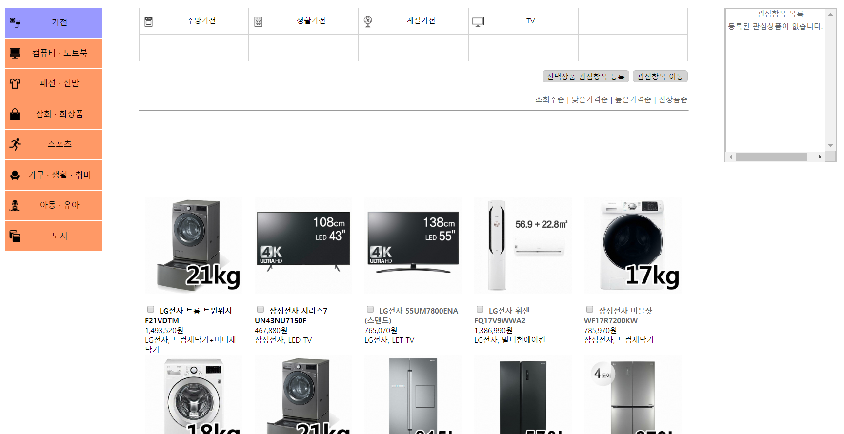
4. 구현 기술
3) 게시판 기능
(1) 쇼핑 정보 제공
1. 소분류 정렬 2. 관심항목 등록 및 조건별 정렬 3. 조건에 해당하는 상품 List 출력
1
2
3

Slide 20
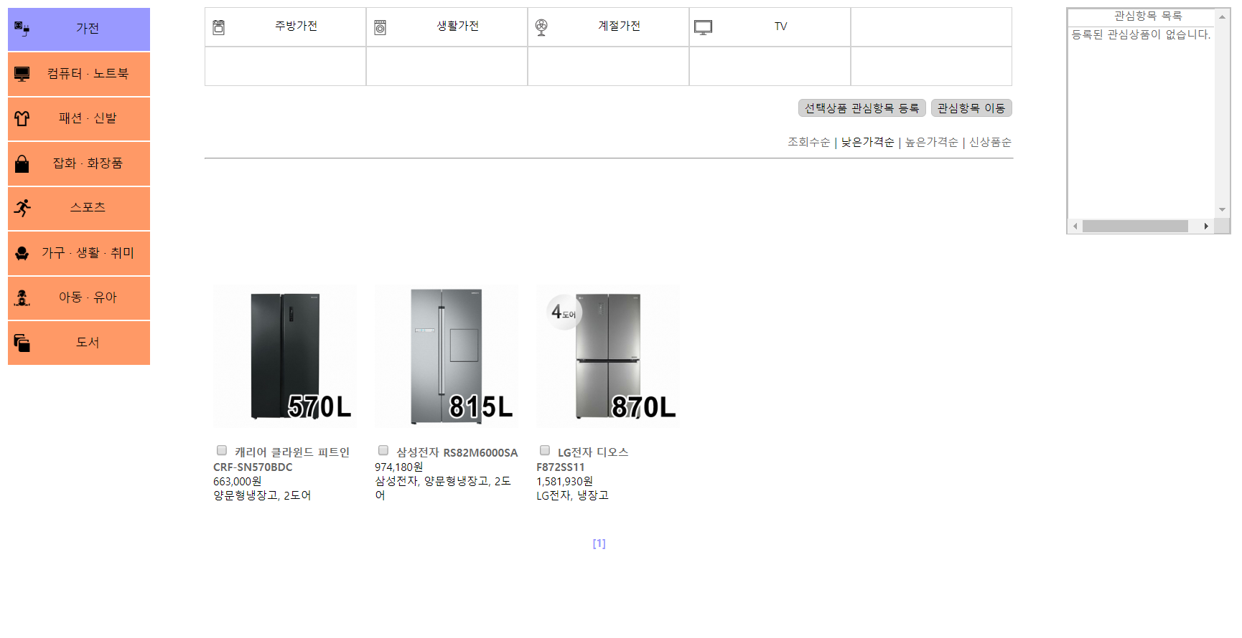
4. 구현 기술
3) 게시판 기능
(1) 쇼핑 정보 제공
ex) 페이징 처리 소분류: 생활가전 선택사항: 낮은가격순

Slide 21
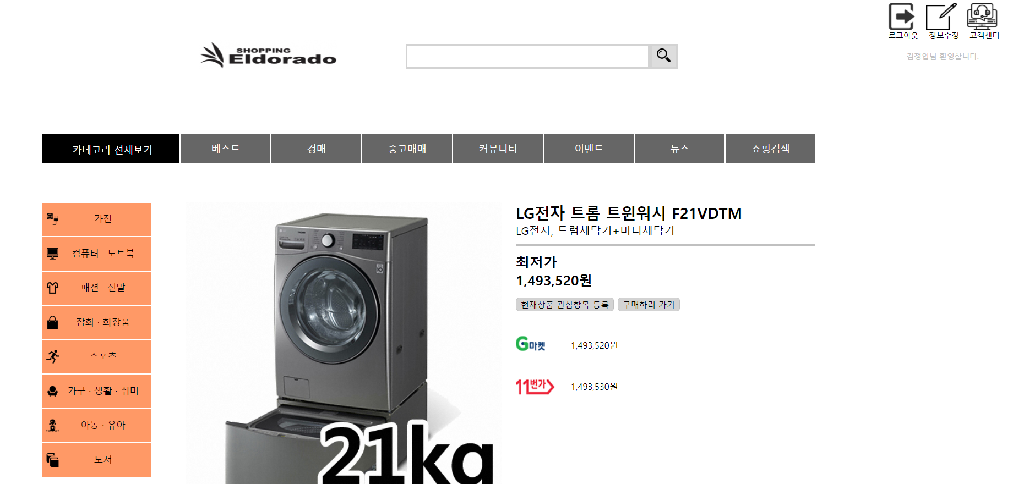
4. 구현 기술
3) 게시판 기능
(1) 쇼핑 정보 제공
1. 상품 Content 화면 - DB에 저장된 img, 이름, 상품 정보 출력 2. 동일 상품이 있을 시 가격 비교 후 최저가만 출력
1) 구매하러 가기 클릭 시 해당 쇼핑몰로 이동 3. 동일 상품을 판매하는 쇼핑몰, 가격 List 출력
1
2
3

Slide 22

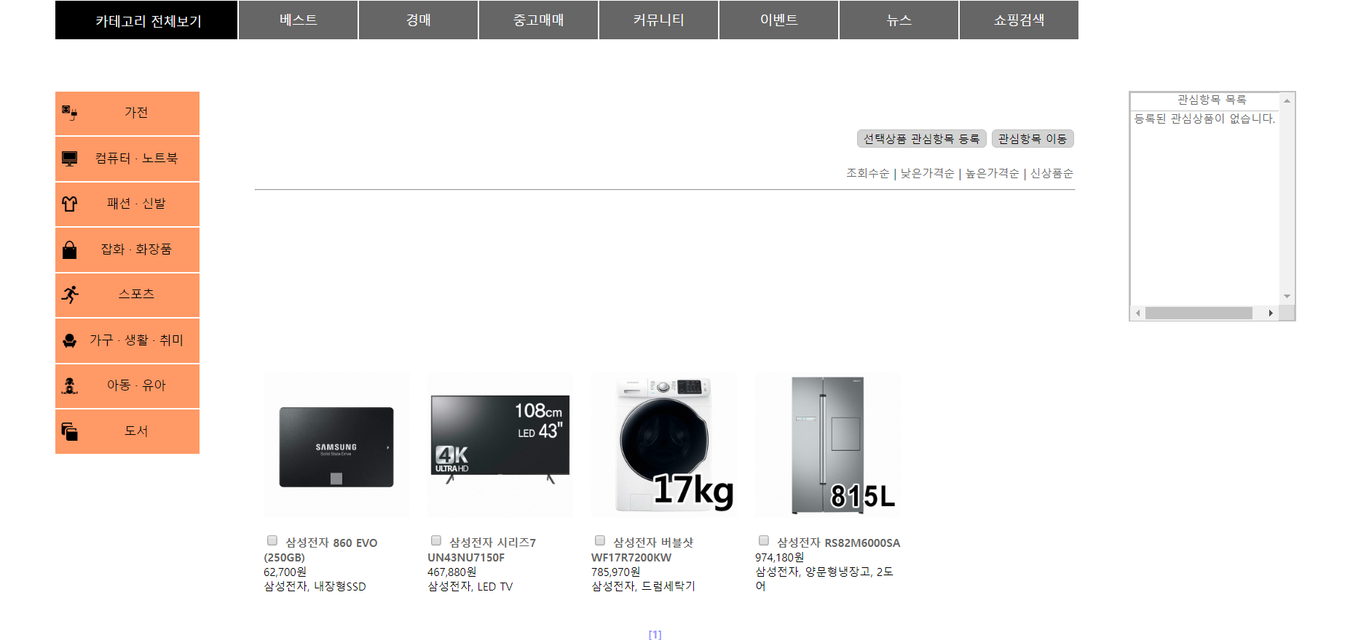
4. 구현 기술
3) 게시판 기능
(1) 쇼핑 정보 제공
1. Section 영역에 있는 검색 창에 ‘삼성’ 입력 2. ‘삼성’과 관련된 상품 List 출력
1
2

Slide 23
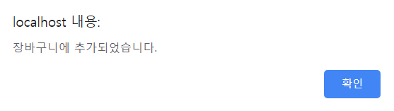
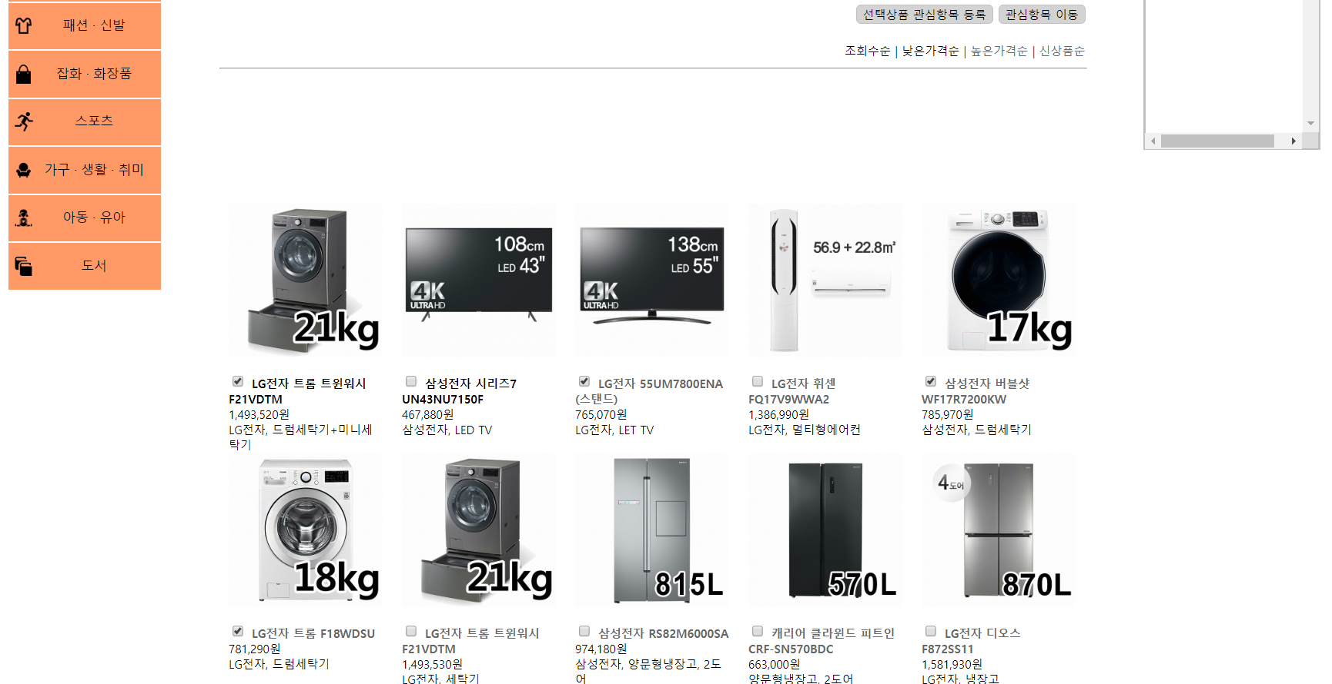
4. 구현 기술
3) 게시판 기능
(2) 관심항목(장바구니) 등록
1. 상품 선택(다중 선택 가능) 2. 관심항목 등록 3. 등록 시 alert 출력
3
2
1

Slide 24
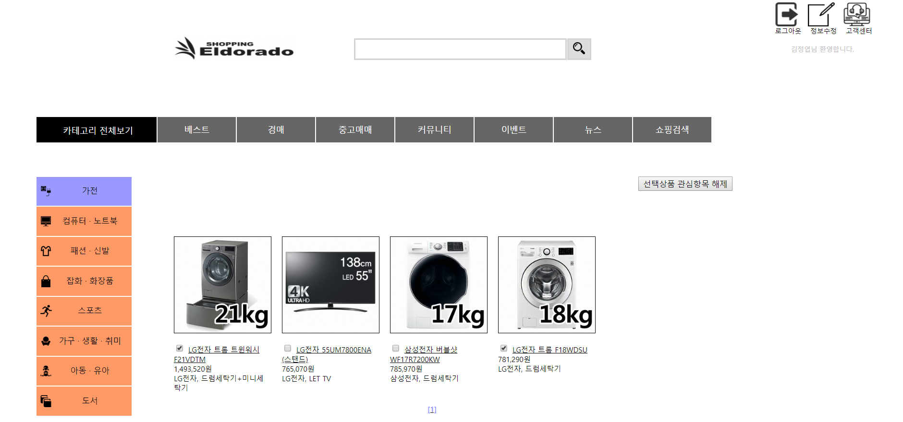
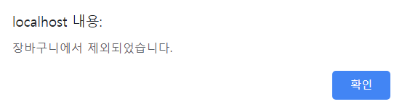
4. 구현 기술
3) 게시판 기능
(2) 관심항목(장바구니) 등록
1. 관심항목 화면 2. 상품 선택(다중 선택 가능) 3. 관심항목 해제 4. 해제 시 alert 출력
1
4
3
2

Slide 25
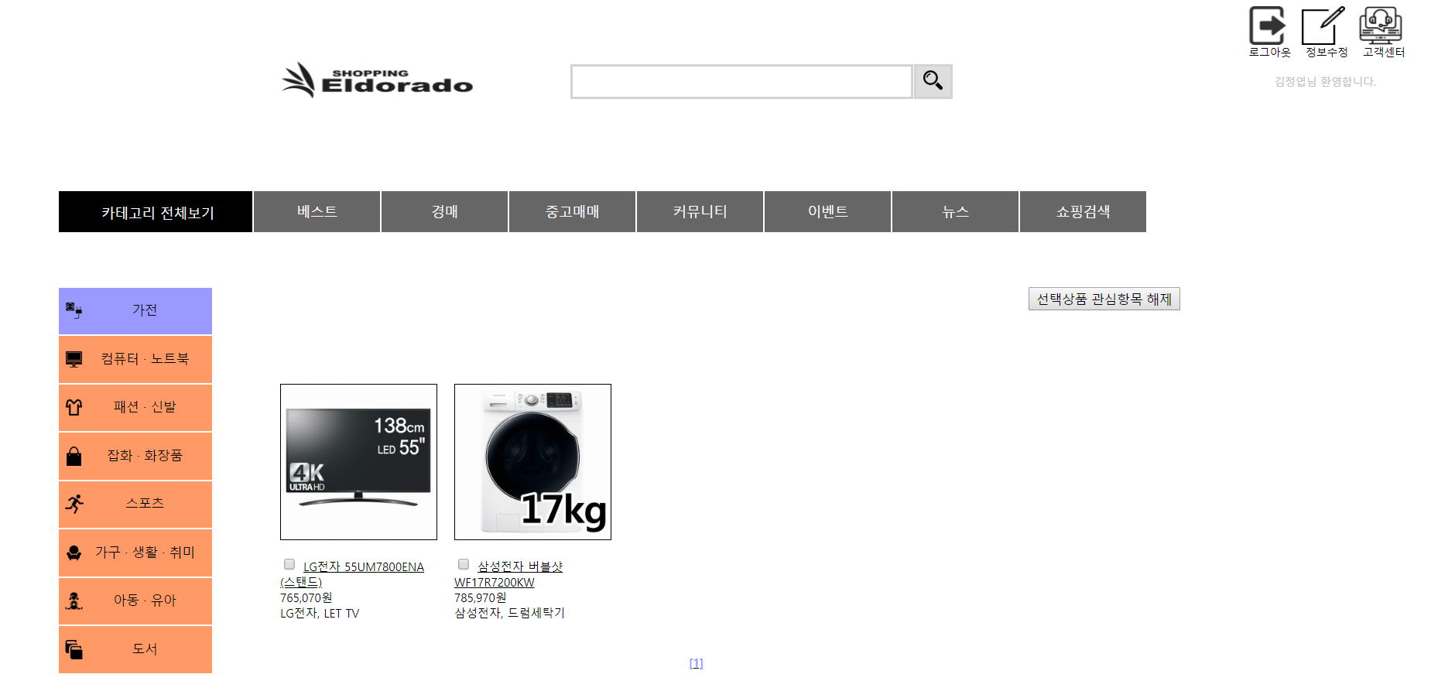
4. 구현 기술
3) 게시판 기능
(2) 관심항목(장바구니) 등록
1. 관심항목 해제 화면
1

Slide 26



4. 구현 기술
3) 게시판 기능
(2) 관심항목(장바구니) 등록
- 다중 Parameter 처리 1. 관심항목 세션 추가 2. 관심항목 세션 제거 3. 메인 화면 관심항목 목록 창에 List 출력
1
3
2

Slide 27

4. 구현 기술
3) 게시판 기능
(3) 글 작성, 수정, 삭제
1. 게시판 게시물 List 2. 글 작성 기능 지원 3. 항목별 검색 기능
1
2
3

Slide 28

4. 구현 기술
3) 게시판 기능
(3) 글 작성, 수정, 삭제
- 글 작성 1. 게시물 제목 2. 첨부 파일 등록 - 파일 Upload 기능 3. 게시물 내용
1
2
3

Slide 29

4. 구현 기술
3) 게시판 기능
(3) 글 작성, 수정, 삭제
- 글 작성 1. 게시판 Content 화면 2. 첨부 파일 List - 파일 Download 지원
1
2

Slide 30


4. 구현 기술
3) 게시판 기능
(3) 글 작성, 수정, 삭제
- 글 수정 1. 수정 확인을 위한 첨부 파일 제거 2. 게시판 Content 화면
1
2

Slide 31






4. 구현 기술
3) 게시판 기능
(3) 글 작성, 수정, 삭제
- 글 삭제 1. 삭제 버튼 클릭 시 alert 출력 2. 게시판 Content 화면 내 기능 버튼 - 작성자 본인 또는 관리자일 경우 수정, 삭제 버튼 출력 - 로그인한 사용자의 경우 답글 버튼 출력 - 해당사항 없을 경우 목록보기만 출력 3. 게시물 List에서 제거
1
3
2

Slide 32


4. 구현 기술
3) 게시판 기능
(3) 글 작성, 수정, 삭제
- 답글 쓰기 1. 글 작성 방식과 동일 - 과정 생략 2. 게시물 List 출력 3. JDBC Transaction - 답글 작성 시 여러 단계 작업을 한번에 처리
1
3
2

Slide 33



4. 구현 기술
3) 게시판 기능
(4) 게시판 항목별 검색
1. 제목으로 검색 - 제목 List 출력 2. 작성자명으로 검색 - 작성자명 List 출력 3. 내용으로 검색 - 내용 List 출력
1
2
3

Slide 34


4. 구현 기술
3) 게시판 기능
(4) 게시판 항목별 검색
1. 게시판 JSP 2. 게시판 Controller
1
2

Slide 35





4. 구현 기술
3) 게시판 기능
(5) 게시판 추천 및 댓글 기능
- 추천 기능 1. 게시판 Content 화면 2. 로그인 한 사용자가 추천 클릭 시 alert 출력 3. 추천 + 1 4. 중복 추천 불가 5. 추천 기능 - AJAX 방식
1
5
2
3
4

Slide 36



4. 구현 기술
3) 게시판 기능
(5) 게시판 추천 및 댓글 기능
- 추천 기능 1. 추천 + 1, 추천인에 기존 데이터에 뒤이어 입력 2. 중복 추천 확인 3. 추천 후 입력 데이터
1
2
3

Slide 37


4. 구현 기술
3) 게시판 기능
(5) 게시판 추천 및 댓글 기능
- 댓글 기능 1. 댓글 입력 2. 게시판 Content 화면 - 본인 작성 댓글인 경우 ‘수정 | 삭제’ 버튼 출력
1
2

Slide 38


4. 구현 기술
3) 게시판 기능
(5) 게시판 추천 및 댓글 기능
- 댓글 기능 1. 수정 클릭, 완료 버튼 생성 2. 텍스트 입력 후 완료 3. 수정된 댓글 - AJAX 방식 4. 삭제 클릭 시 삭제 alert 출력 5. 삭제된 댓글 - AJAX 방식
1
2
3
5
4

Slide 39


4. 구현 기술
3) 게시판 기능
(5) 게시판 추천 및 댓글 기능
- 댓글 기능 1. 수정 Script 2. 삭제 Script
1
2

Slide 40

4. 구현 기술
4) 기타 기능
(1) 뉴스 API(Naver open API)
1. 뉴스 List 출력 2. 문단 순서 - title: 제목 - description: 내용 - originallink: 언론사 - link: 네이버 기사
1
2

Slide 41


4. 구현 기술
4) 기타 기능
(1) 뉴스 API(Naver open API)
1. 출력 결과 - 출처: Naver 개발자 가이드 2. 뉴스 게시판 JSP
1
2

Slide 42


4. 구현 기술
4) 기타 기능
(1) 뉴스 API(Naver open API)
1. API Java class
2. 뉴스 Controller - JSON Parsing
1
2

Slide 43

4. 구현 기술
4) 기타 기능
(2) 경매 기능(I’mport 결제 API)
1. 경매 게시물 List - 물품 정보 포함 2. 참여하기 클릭 시 Content 화면으로 이동
1
2

Slide 44




4. 구현 기술
4) 기타 기능
(2) 경매 기능(I’mport 결제 API)
1. 물품 Content 화면 2. 입찰 금액 입력 3. 입찰 성공 시 alert 4. 입력 금액이 최대가 보다 높을 경우 최대가 로 강제 조정
1
4
2
3
4

Slide 45



4. 구현 기술
4) 기타 기능
(2) 경매 기능(I’mport 결제 API)
1. 결제 요청을 위한 IMP.request_pay 함수 호출 2. 경매물품 최대가로 한번에 낙찰 시 결제 창 open 3. DB에 입력된 데이터
2
1
3

Slide 46

4. 구현 기술
4) 기타 기능
(2) 경매 기능(I’mport 결제 API)
1. I’mport 관리자 page - 결제 내역 확인
1

Slide 47


4. 구현 기술
5) 관리자 기능
(1) 회원 및 게시판 관리
1. 관리자 페이지 메인 - 구글 Calender 적용 2. 관리자로 로그인 시 관리자페이지 이동 버튼 활성화
1
2

Slide 48


4. 구현 기술
5) 관리자 기능
(1) 회원 및 게시판 관리
- 회원 관리 1. 회원 관리 page - 회원 List, 회원 찾기, 다중 비밀번호 변경, 다중 강제탈퇴 2. 회원 찾기 (아이디) 3. 회원 찾기 결과
1
2
3

Slide 49





4. 구현 기술
5) 관리자 기능
(1) 회원 및 게시판 관리
- 회원 관리 1. 변경 활성화 클릭 2. 비밀번호 readonly 속성 제거 3. 변경할 비밀번호 입력 4. 비밀번호 변경 클릭 alert 출력 - AJAX 방식 5. DB에 실제 변경된 데이터 & script code
2
1
4
3
5

Slide 50



4. 구현 기술
5) 관리자 기능
(1) 회원 및 게시판 관리
- 회원 관리 1. 아이디 선택 - kong1124, ttt, mmm, aaa, yyy, nnn 2. 탈퇴 처리 후 alert
3. kong1124, ttt, mmm, aaa, yyy, nnn 탈퇴
1
2
3

Slide 51


4. 구현 기술
5) 관리자 기능
(1) 회원 및 게시판 관리
- 게시판 관리 1, 2. 게시판 관리 page - 검색, 다중 삭제
1
2

Slide 52



4. 구현 기술
5) 관리자 기능
(1) 회원 및 게시판 관리
- 게시판 관리 1. 글 번호 선택 - 12, 16, 21 23 2. 글 삭제 버튼 클릭 3. 삭제 후 alert
4. 12, 16, 21, 23번 삭제
1
2
3
4

Slide 53


4. 구현 기술
5) 관리자 기능
(1) 회원 및 게시판 관리
- 게시판 관리 1. 자유 게시판 전체 글 2. 검색어 입력(제목) 3. 검색 결과
1
2
3

Slide 54


4. 구현 기술
5) 관리자 기능
(2) 데이터 시각화 기능(구글 차트)
- 회원 관리 1. 지역별 가입자 query - GROUP BY 사용 2. 차트 출력 결과
2
1

Slide 55


4. 구현 기술
5) 관리자 기능
(2) 데이터 시각화 기능(구글 차트)
- 게시판 관리 1. 테이블 작성글 query - ASELL: 경매 - BOARD: 중고매매 - FBOARD: 자유 - MER-: 상품 2. 차트 출력 결과
2
1

Slide 56
5. 개선 방향
02
04
Spring Framework 및 MyBatis 적용
회원 및 게시물 신고 기능 추가
01
경매 게시판 채팅 시스템 구현
03
쿼리문 Index 사용 등을 통해 성능 개선 및 코드 최적화로 유지보수를 편리하게 개선

Slide 57
감사합니다
0105080xxxx@gmail.com
arborlucens@naver,com
010-5118-3874

